Slide 1
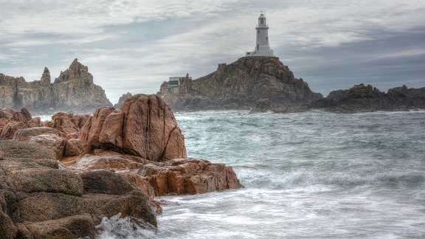
FLUJO Y REFLUJO
Lic. Tomasa de león, portal educa panamá

Slide 2
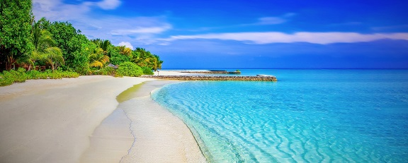
Durante el día, en casi todas las costas del mundo, el agua del mar asciende y desciende lentamente. Este movimiento se denomina marea. La marea es en realidad una ola que se extiende por miles de kilómetros.

Slide 3
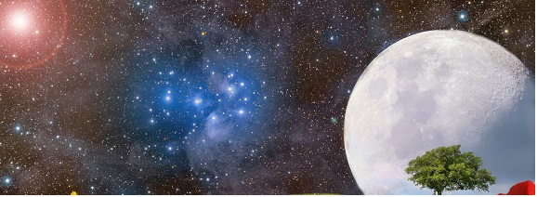
Las mareas se producen por la gravedad, fuerza que atrae un objeto hacia otro. Al igual que la Tierra, la Luna y el Sol tienen una fuerza de atracción que afecta los mares y océanos.

Slide 4
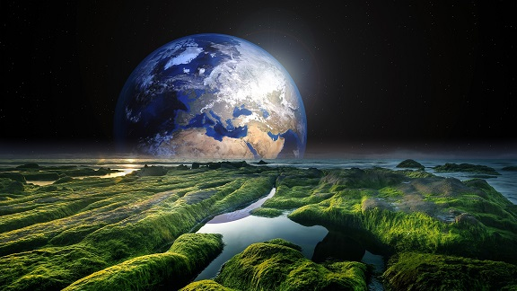
La fuerza de atracción de la Luna
Mientras orbita la tierra, la Luna ejerce su atracción gravitacional sobre el agua, formando dos abultamientos o flujos, en el lado que enfrenta a la Luna y en el lado opuesto. Ahí se producen las mareas altas, mientras las mareas bujas ocurren entre medio.

Slide 5
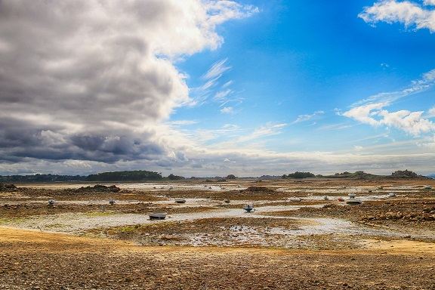
A medida que la tierra gira, las regiones entran y salen de la zona de flujos. La mayoría de las regiones experimenta al menos una marea alta y una baja todos los días, porque la Tierra demora 24 horas en rotar.

Slide 6
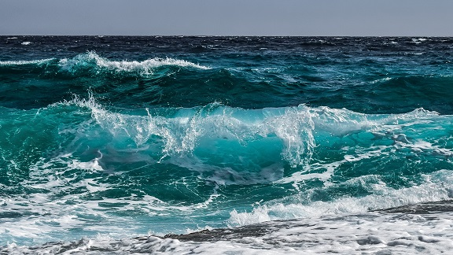
En la playa, la marea alta se manifiesta con la subida del mar y la marea baja, con el descenso. La marea es una ola que mide miles de kilómetros. En mar abierto, las marejadas viajan muy rápido, a más de 1.000 km/h.

Slide 7
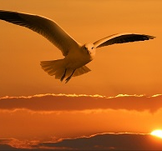
La fuerza de atracción del Sol
El sol también ejerce una fuerza de atracción sobre el agua, pero debido a su lejanía esta no es tan poderosa. Las mareas altas son más altas y las bajas, más bajas cuando el Sol y la Luna ejercen en conjunto la atracción. Esto sucede cuando están en el mismo lado de la Tierra o en lados opuestos. Cuando la Luna y el Sol ejercen su atracción en sentidos opuestos. La diferencia entre las mareas altas y las bajas es menor.

Slide 8
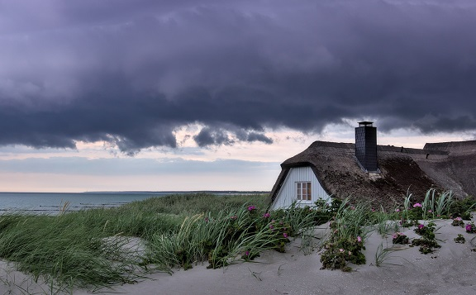
La barrera del Támesis es la barrera de inundación más grande del mundo. Protege a Londres de las destructivas y peligrosas inundaciones que podrían producirse durante la manera alta en caso de una tormenta de grandes proporciones en el mar del Norte.

Slide 9
CRÉDITOS
•Imágenes de cortesía:
• https://pixabay.com/es/

Slide 10
Muchas gracias

